Slide 1
BRAVE NEW DIGITAL WORLD
6. DIGITÁLNÍ EKONOMIKA

Slide 2
KEYNESOVA VIZE (1930‘S)
v r.1930 publikuje John M. Keynes text o ekonomických výhledech našich vnoučat
na základě extrapolace růstu produktivity odhaduje, že v roce 2030 práce jako výrobní faktor již nebude existovat – bude nahrazena kapitálem
neuralgickým bodem lidského života se podle něj stane smysluplné trávení času

Slide 3
PAULINGOVA VIZE (1960‘S)
spolek okolo Linuse Paulinga v roce 1964 zveřejňuje otevřený dopis prezidentu Johnsonovi
podle signatářů právě probíhá trojí revoluce – zbrojní revoluce, revoluce lidských práv a revoluce kybernace
největší obavy panují s revoluce kybernace; ta má vést k ekonomické recesi, krokem který ji má zastavit je zavedení nepodmíněného příjmu
řešení podporují ekonomové, proti je ale veřejnost

Slide 4
LEONTIEFFOVA VIZE (1980‘S)
boom služeb v 70‘s (postindustriální společnost) obavy z technologické nezaměstnanosti rozptyluje
Leontieff toto na základě teze o substituci mentálních kapacit rozporuje a obává se poklesu ceny práce i zde
vyvažovacími mechanismy se podle něj mají stát kratší pracovní doba, sdílená pracovní doba a příjem, který nebude vázaný na práci.

Slide 5
CASTELLSOVA VIZE (1990‘S)
koncepce prostoru proudů: mohutné finanční toky mezi nejvýznamnějšími urbánními celky upozaďují tradiční prostor míst; prostor proudů zesiluje dostředivou sílu center
koncepce čtvrtého světa: prostor proudů přispívá k centralizaci, která snižuje potenciál rozvoje v prostoru míst; i v bohatých zemích vznikají chudé periferie
technologie iniciují „rozevírání nůžek“

Slide 6
DRUHÝ VĚK STROJŮ (2010‘s)
term. Erik Brynjolfsson a Andrew McAfee, druhý věk se podle nich vyznačuje působením třech sil, z nichž dvě se v rámci své vizualizace jako funkce „lámou“
exponenciálnost: působení Mooreova zákona
digitalita: digitalizace, nerivalitní charakter, mezní výrobní náklady se blíží nule, přináší nový vhled (BD)
kombinatoričnost: ITs jsou GPT s mnoha možnostmi k rekombinacím, oborová rekombinace za pomoci sítí

Slide 7
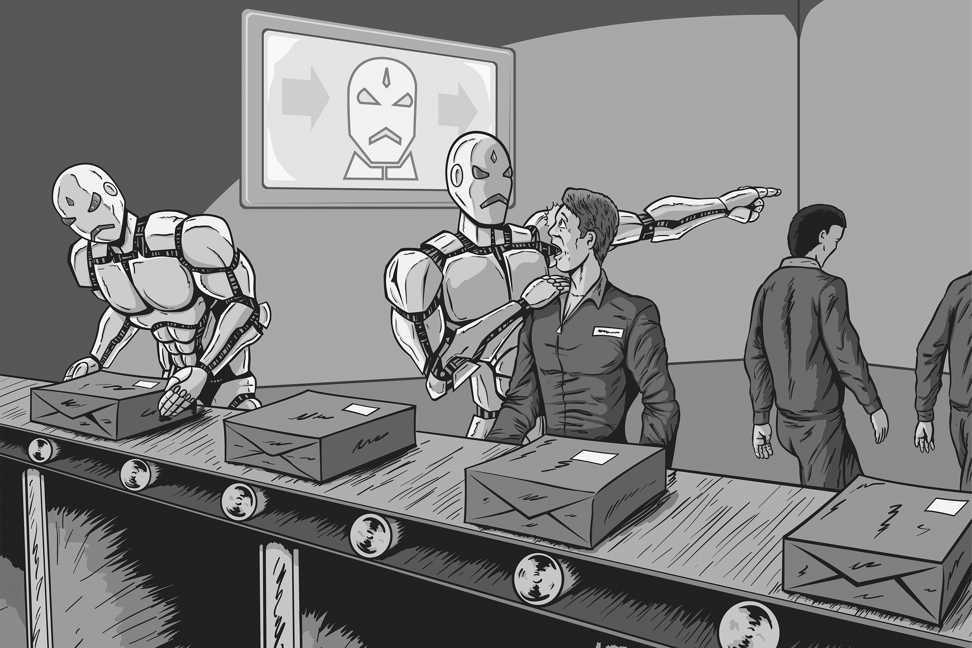

Slide 8
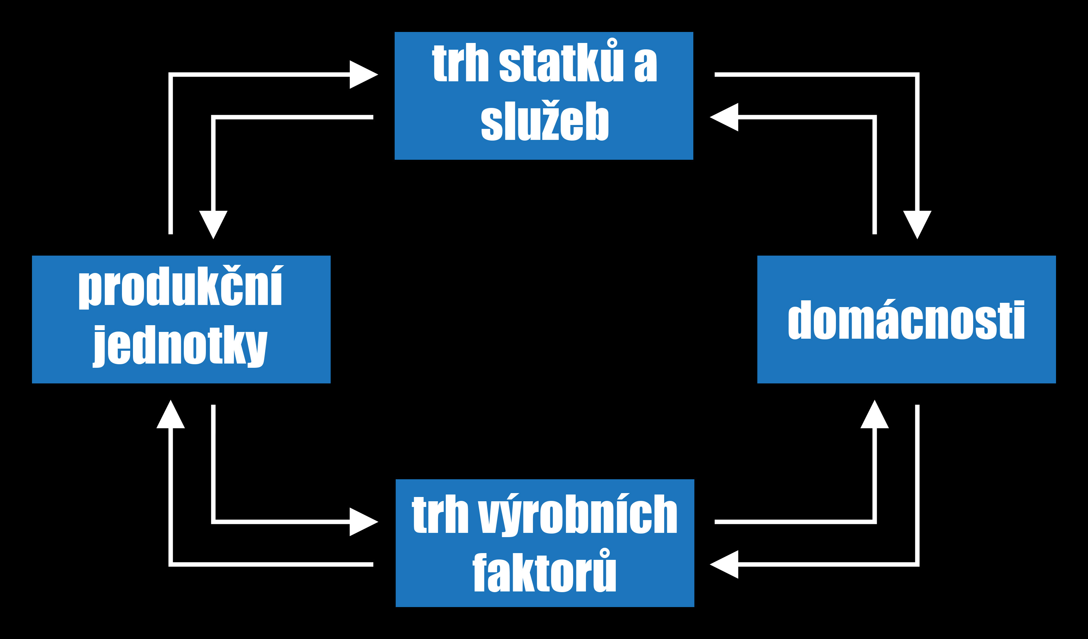
MODEL TRŽNÍHO HOSPODÁŘSTVÍ

Slide 9
HOSPODÁŘSKÝ RŮST
Za předpokladu existence přímé příčinné souvislosti mezi statky/službami a spokojeností je ideálním způsobem jejího dosažení hospodářský růst
Hospodářský růst – zvýšení objemu udržitelné produkce
  1) dodáním více výrobního faktoru práce
  2) nahrazením práce kapitálem – novým uplatněním práce
Nahrazení práce kapitálem umožňuje produkovat více různorodých výstupů

Slide 10
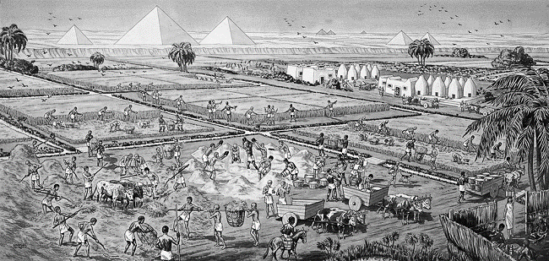
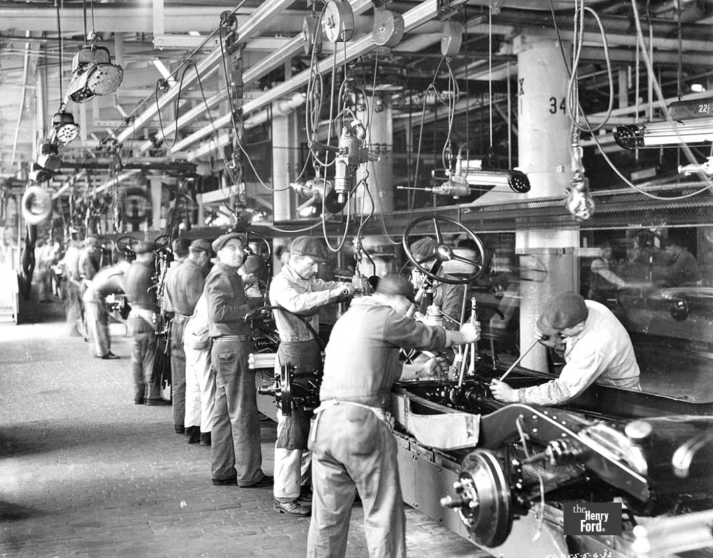
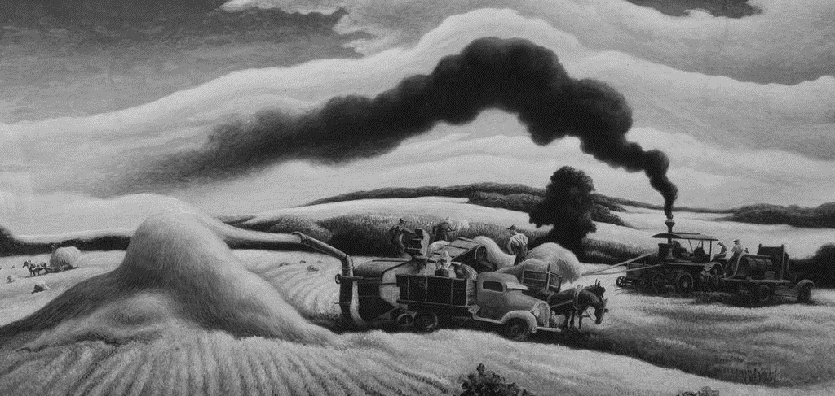
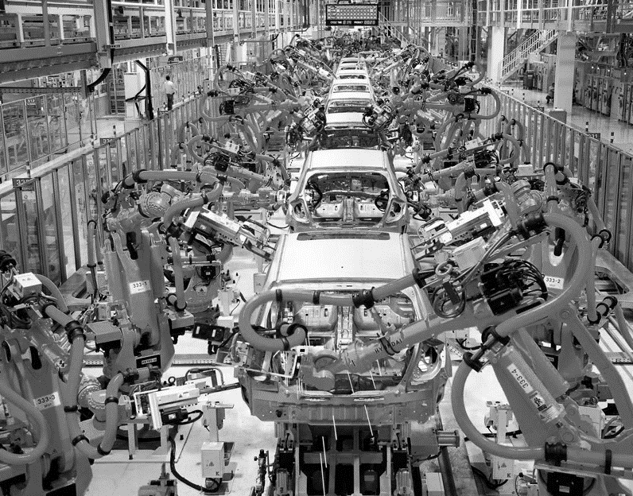

Slide 11
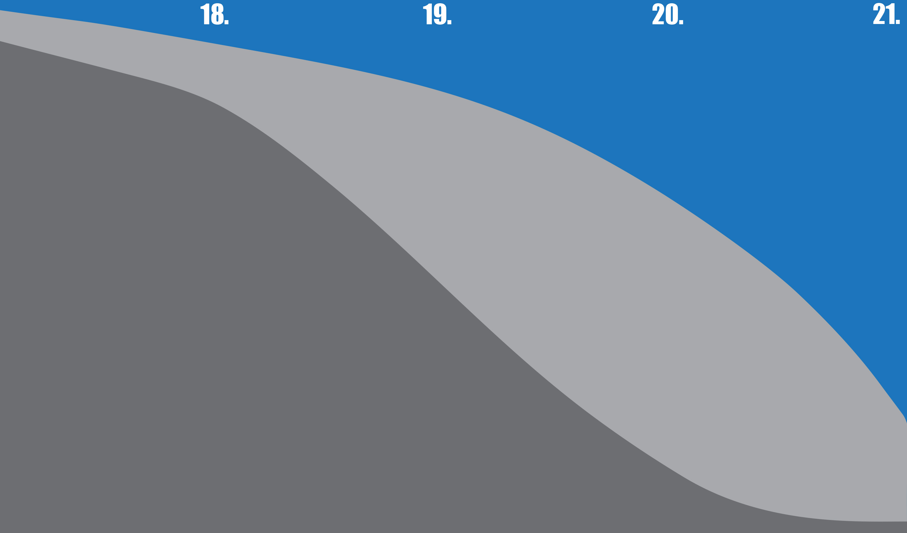
VÝVOJ STRUKTURY HOSPODÁŘSTVÍ

Slide 12
TECHNOLOGICKÁ NEZAMĚSTNANOST?
Technologické nezaměstnanosti se báli už v 18. století. Proč by měla nastat zrovna nyní?
digitalita je vlastnost s bezprecedentními ekonomickými implikacemi
1) mezní výrobní náklady SW se blíží nule
2) SW služby mohou mít charakter nerivalitní spotřeby
3) je napomáháno vzniku velkých globálních trhů
Tyto vlastnosti mohou tvořit základ argumentů stran oprávněnosti obav

Slide 13
ARGUMENT KVALITATIVNÍCH ASPEKTŮ
při uznání univerzální vyčíslitelnosti můžeme tvrdit, že kapitál dokáže nahradit jakoukoliv práci v jakémkoliv sektoru
kapitál (SW) může být produkován s nulovými mezními náklady nebo může zprostředkovávat službu nerivalitní spotřeby
jeden díl kapitálu nenahrazuje jeden, ale X dílů práce
se zdokonalováním ITs do produkčního procesu implicitně zavádí více kapitálu

Slide 14
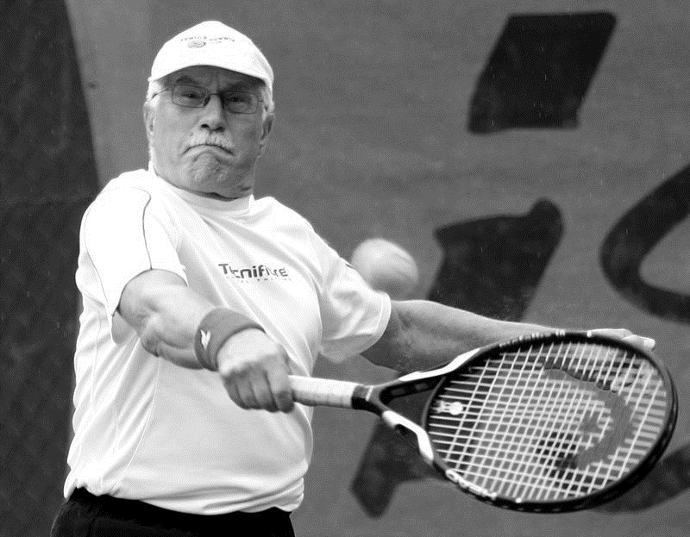
PROTIARGUMENT NEUKOJITELNÝCH POTŘEB
nahrazení práce kapitálem znamená i cenový pokles. Pokud klesnou ceny, otevře se nový prostor pro útraty a zde volná práce najde uplatnění, a to ať už je jejím výstupem cokoliv

Slide 15
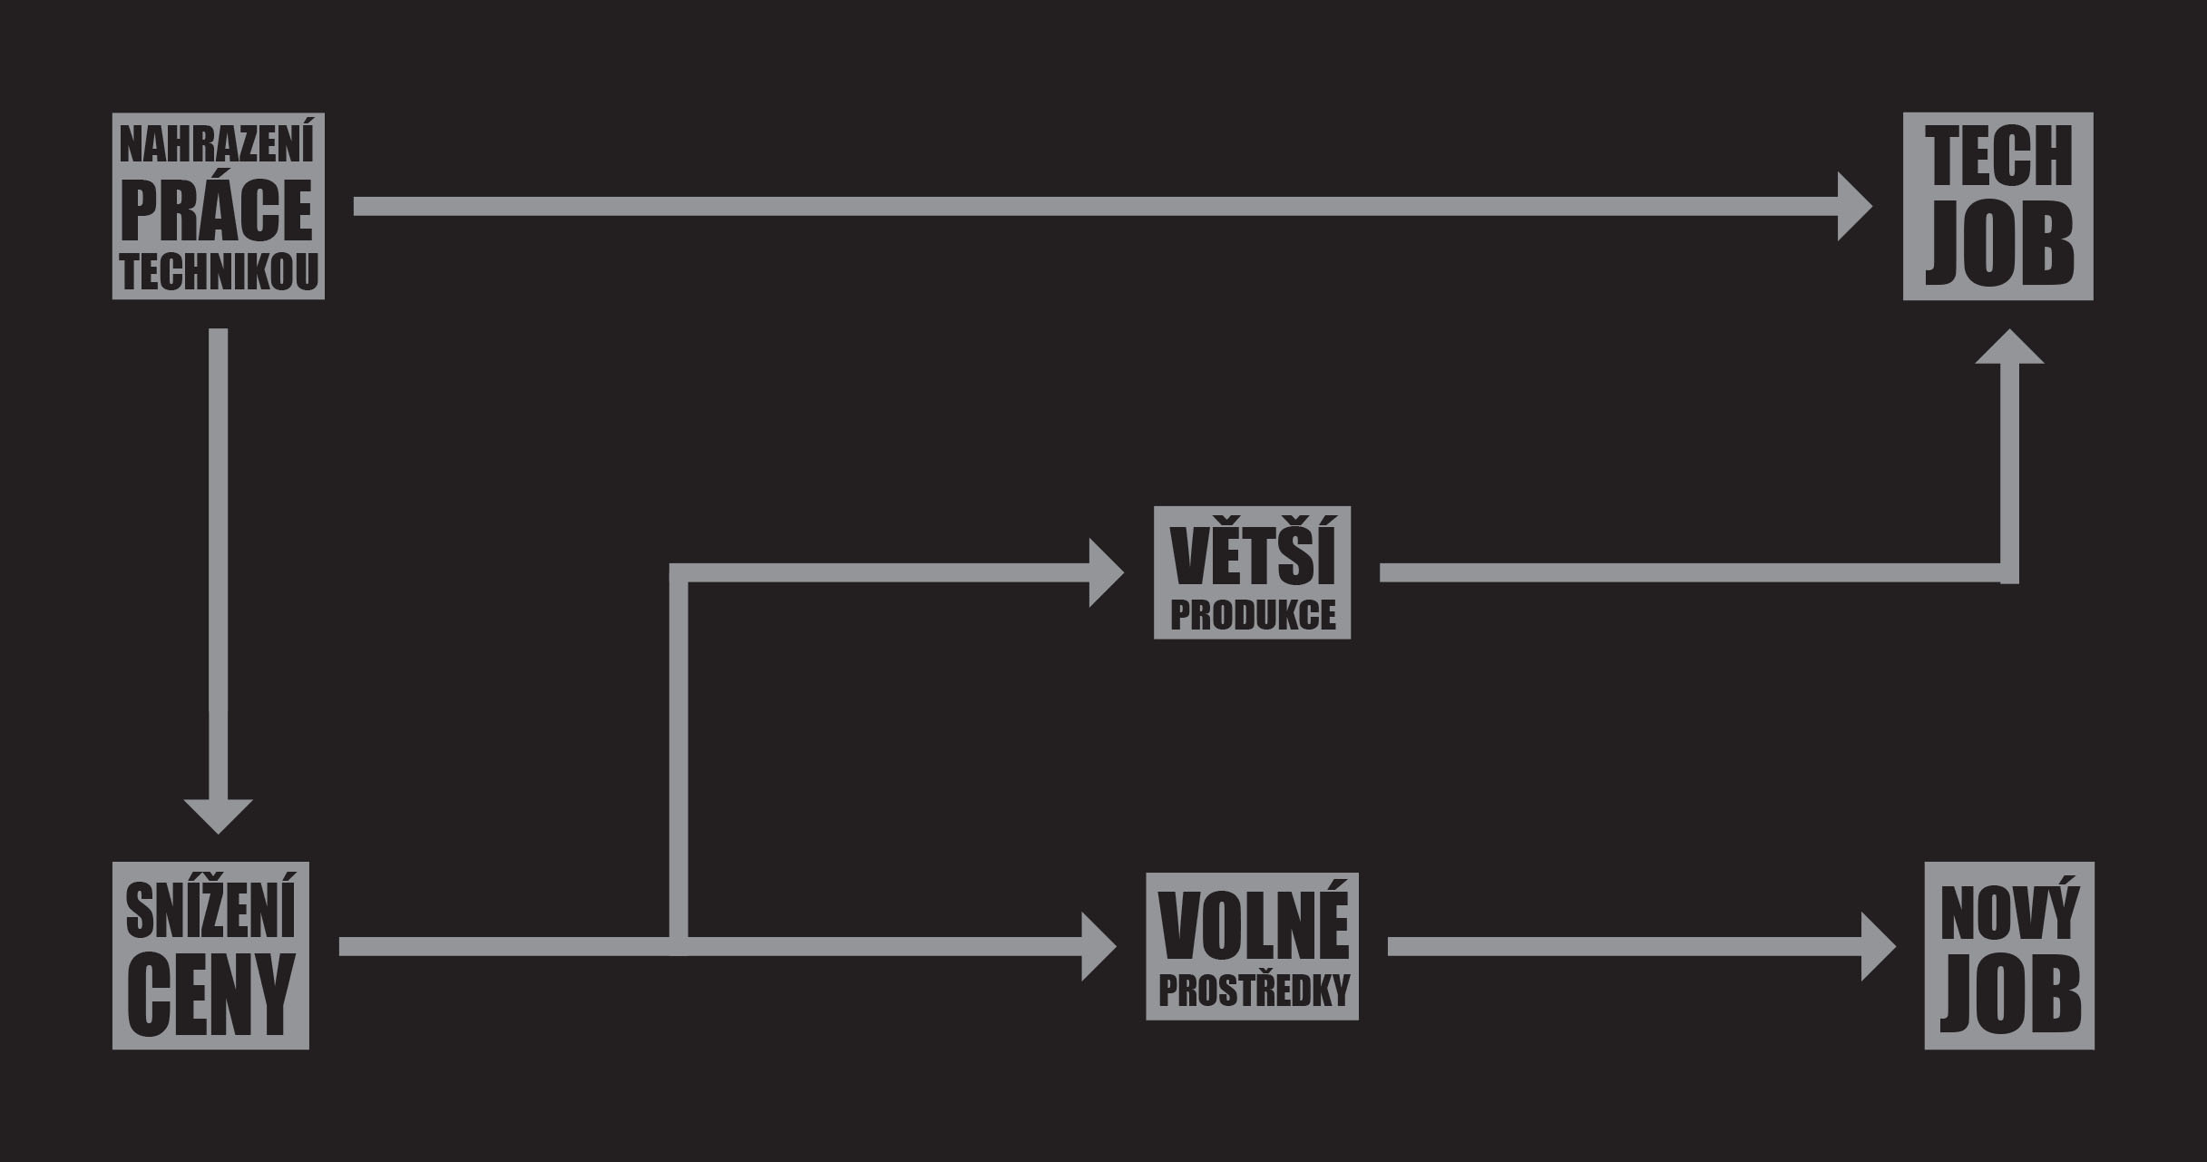

Slide 16
ARGUMENT SUPERHVĚZD
kdykoliv dojde k digitalizaci nějakého trhu, inklinuje k tomu aby se z něj stal trh superhvězd
nerivalitní statky; globální dostupnost nahrává protěžování relativního výkonu – „vítěz bere vše“
trhy superhvězd mohou být vysoce turbulentní a přichází s nimi nerovnoměrné rozložení příjmů – od normálového k paretovu rozložení

Slide 17
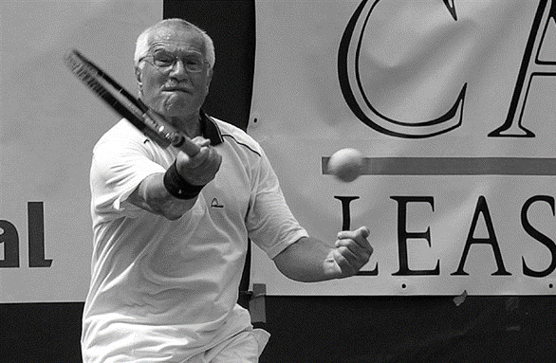
PROTIARGUMENT ÚČEL SVĚTÍ PROSTŘEDKY
pokud takto dochází k celkovému růstu blahobytu ve společnosti, problematizování nerovnoměrného rozložení zisků
(a příjmů) není relevantním tématem

Slide 18
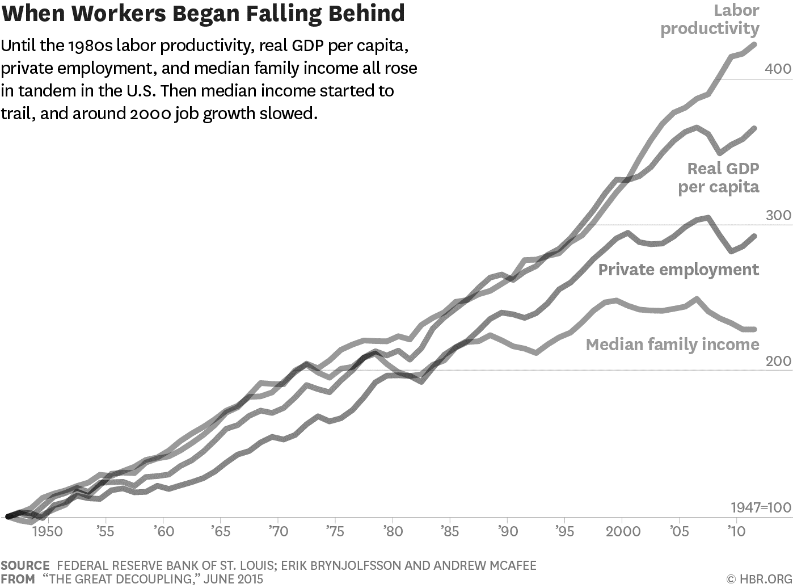

Slide 19
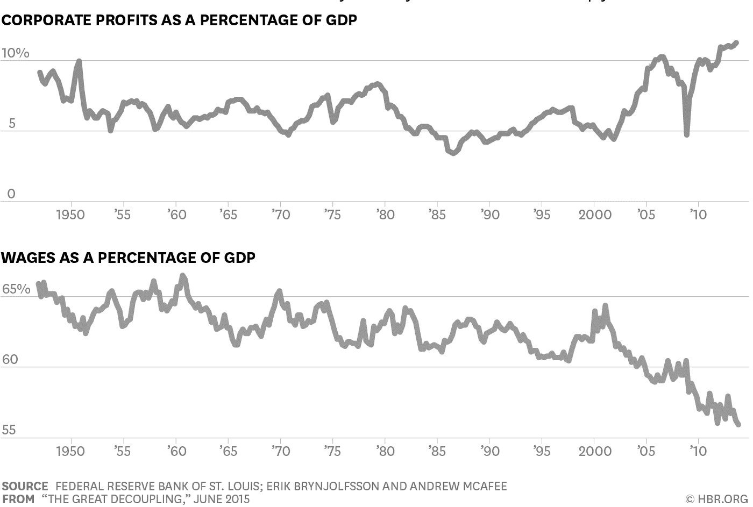

Slide 20
SKEPTIKOVÉ A TĚŠITELÉ
zastaví rozevírání nůžek růst blahobytu?
jedná se především o otázku elasticity
poroste nadále blahobyt doprovázený adekvátním odměňováním, cenovým poklesem a vznikem prostoru pro novou spotřebu - produkci
nebo dojde ke klasické recesi

Slide 21
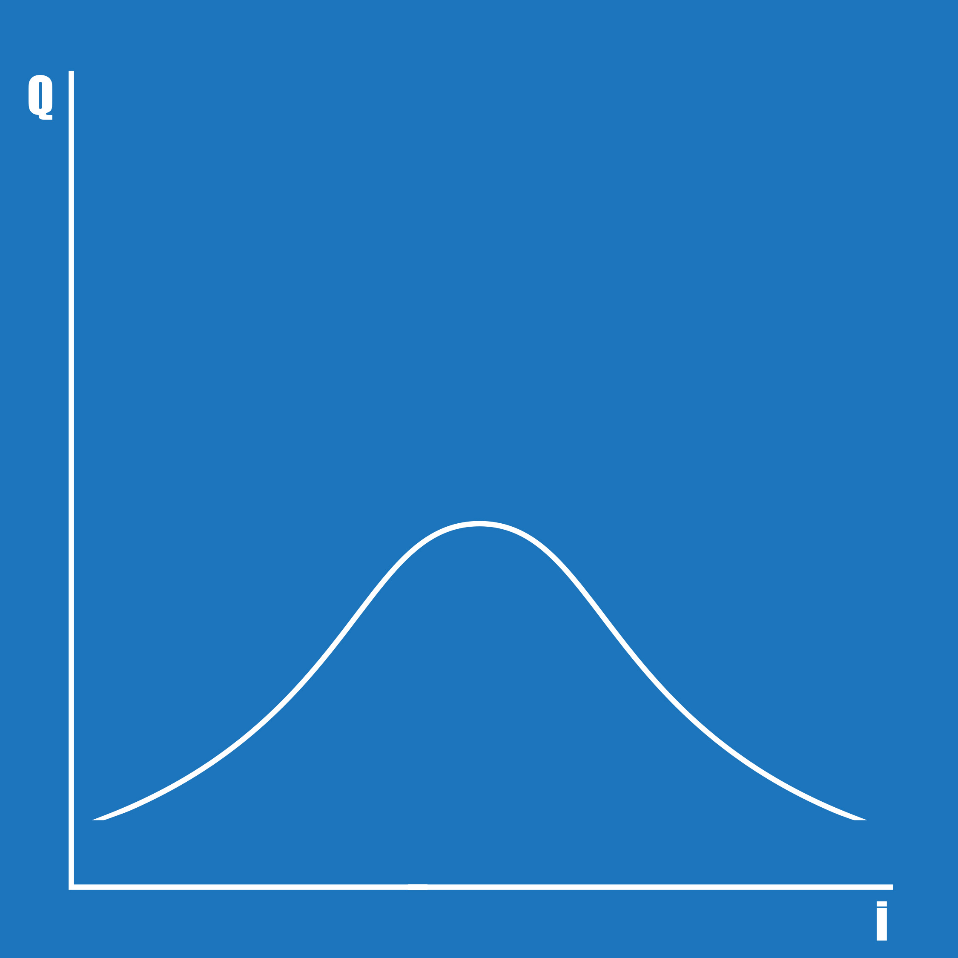
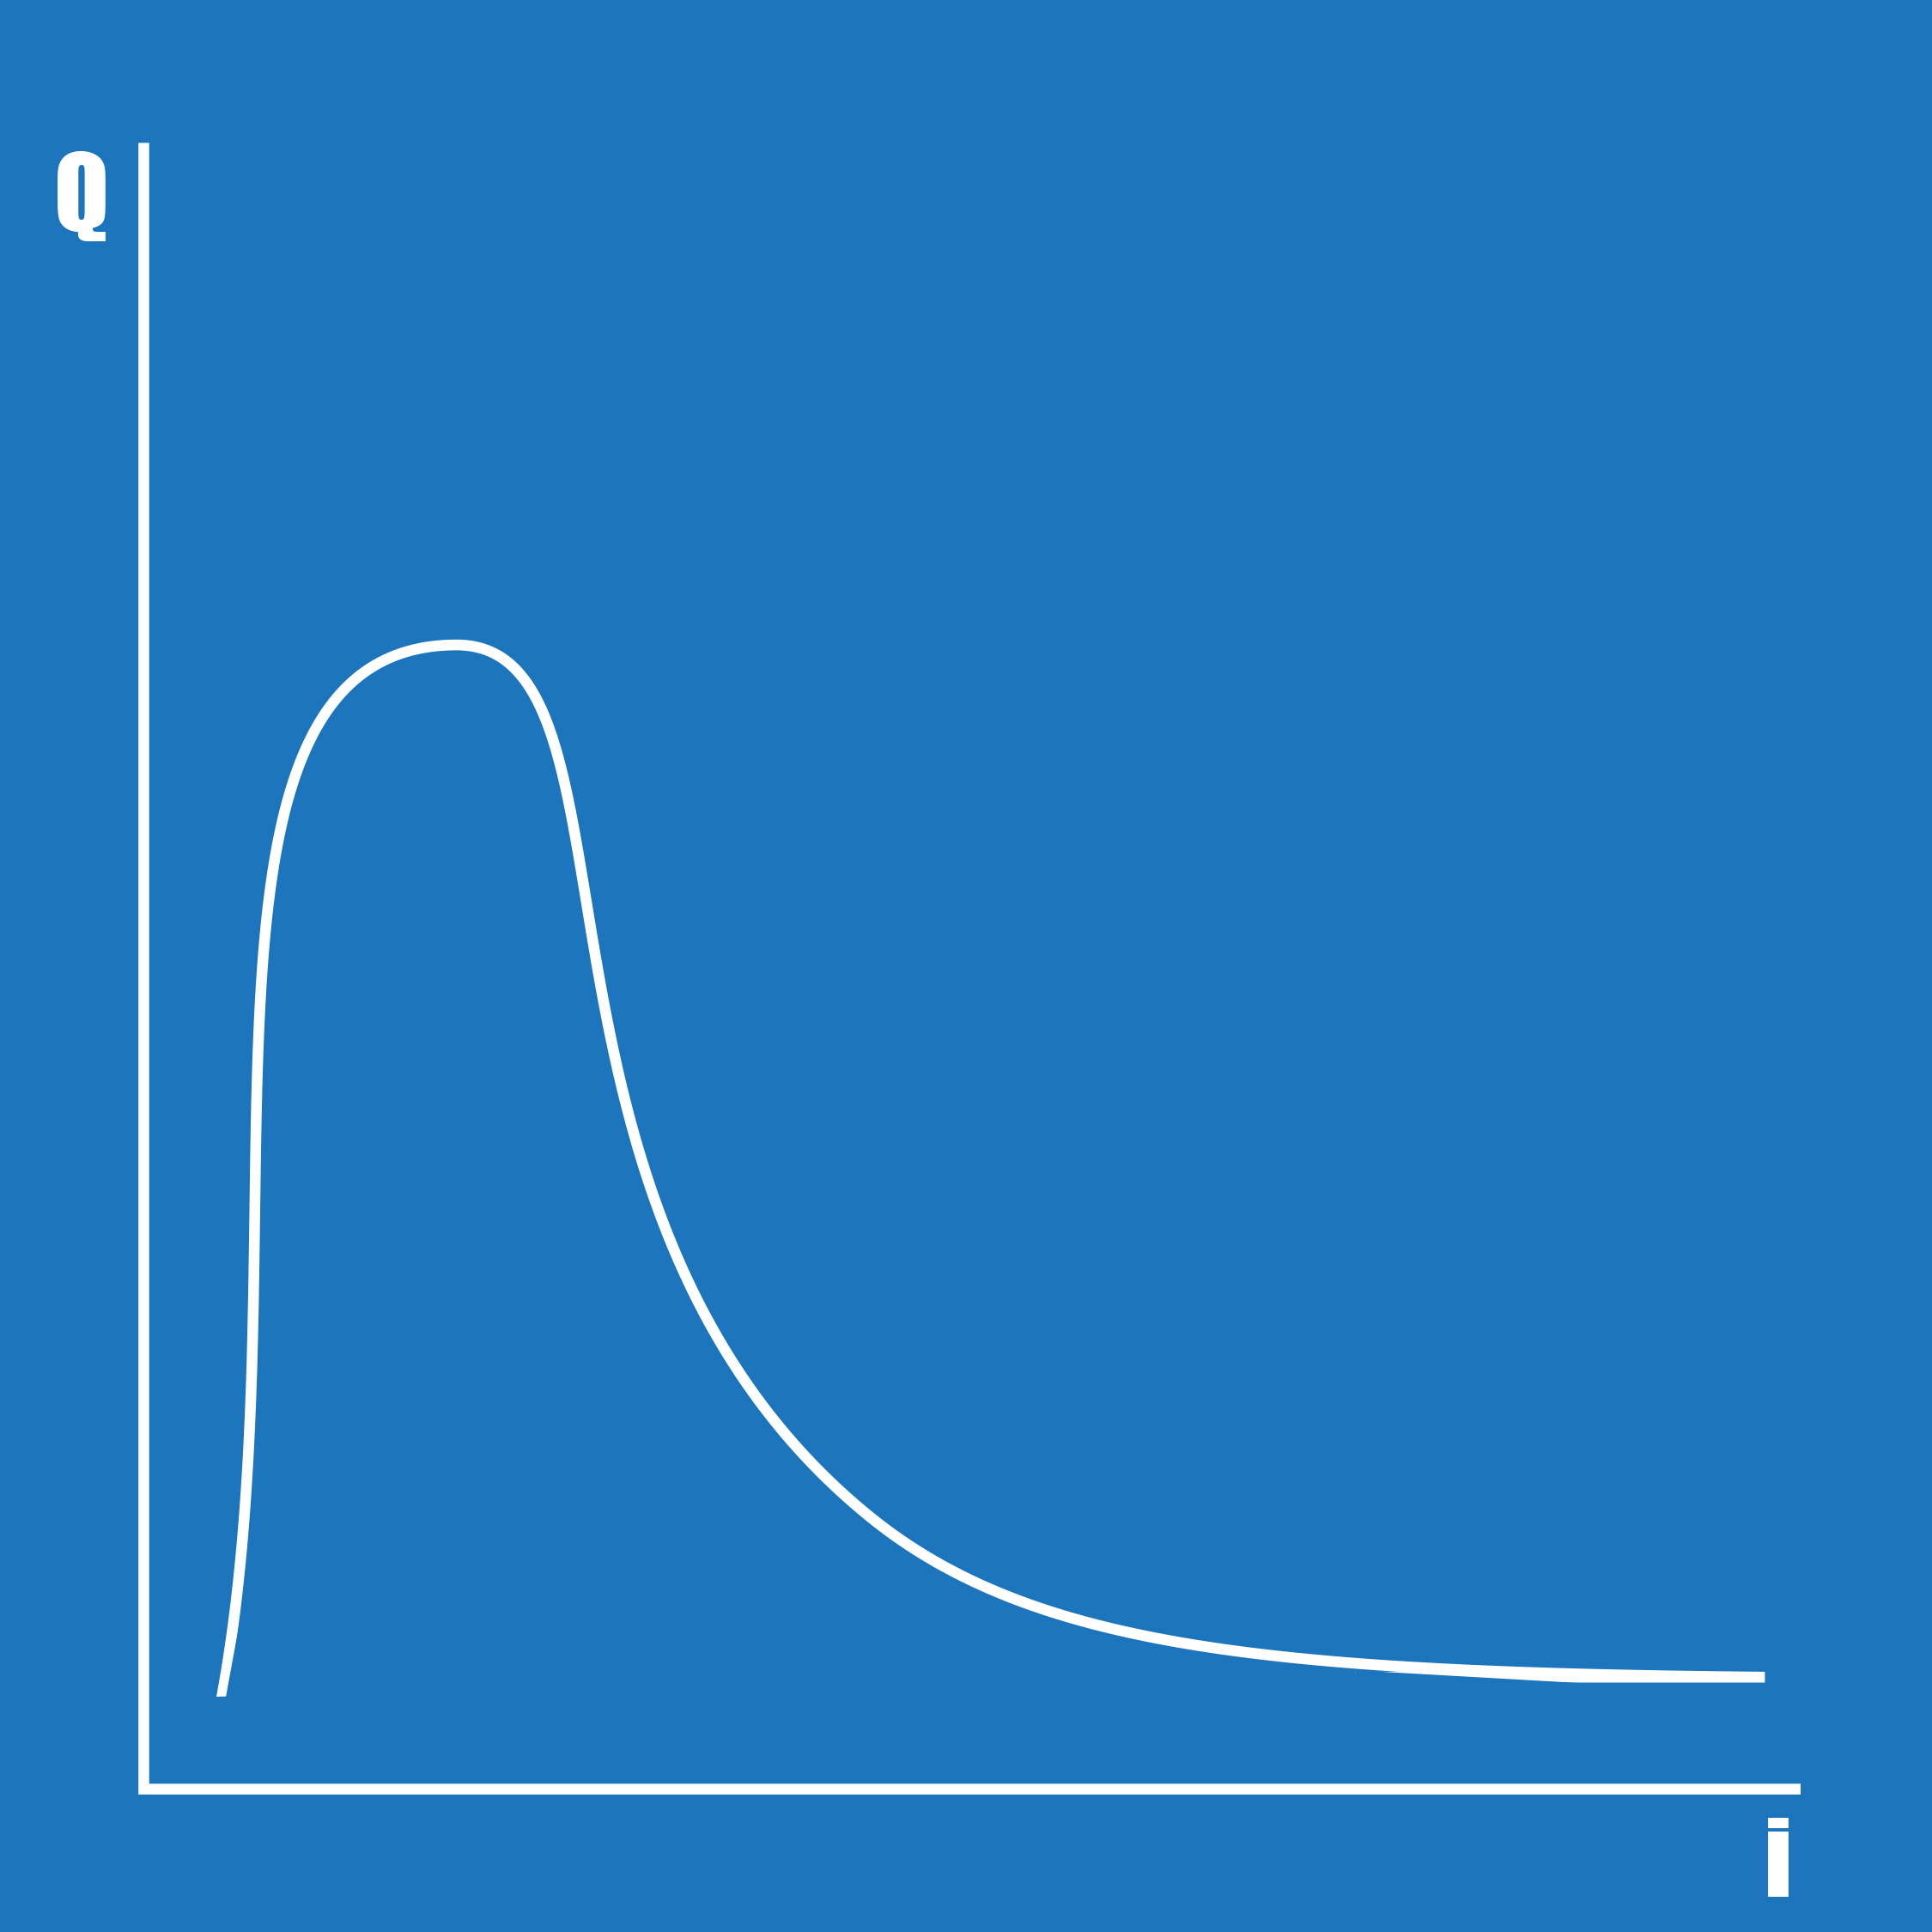
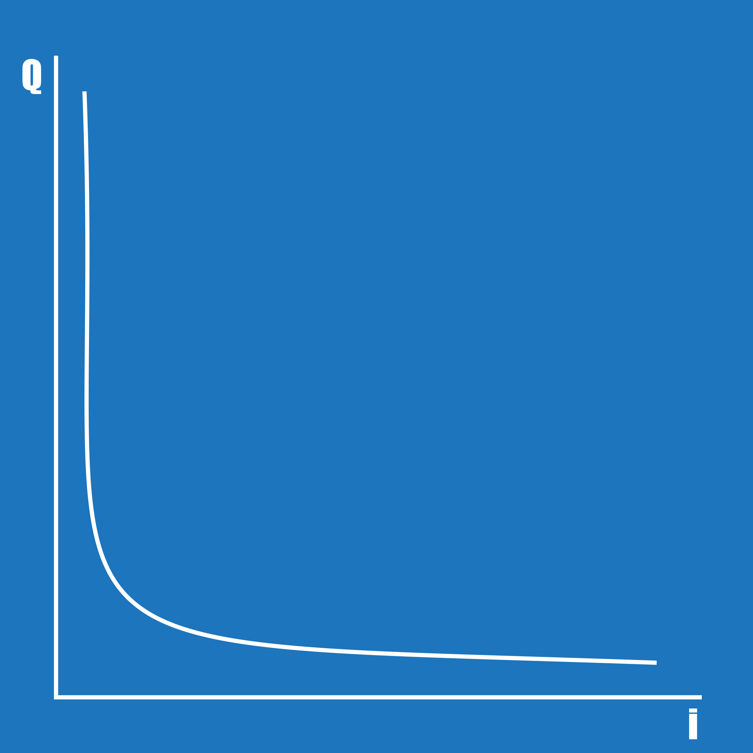
NOVÉ ROZLOŽENÍ BOHATSTVÍ

Slide 22
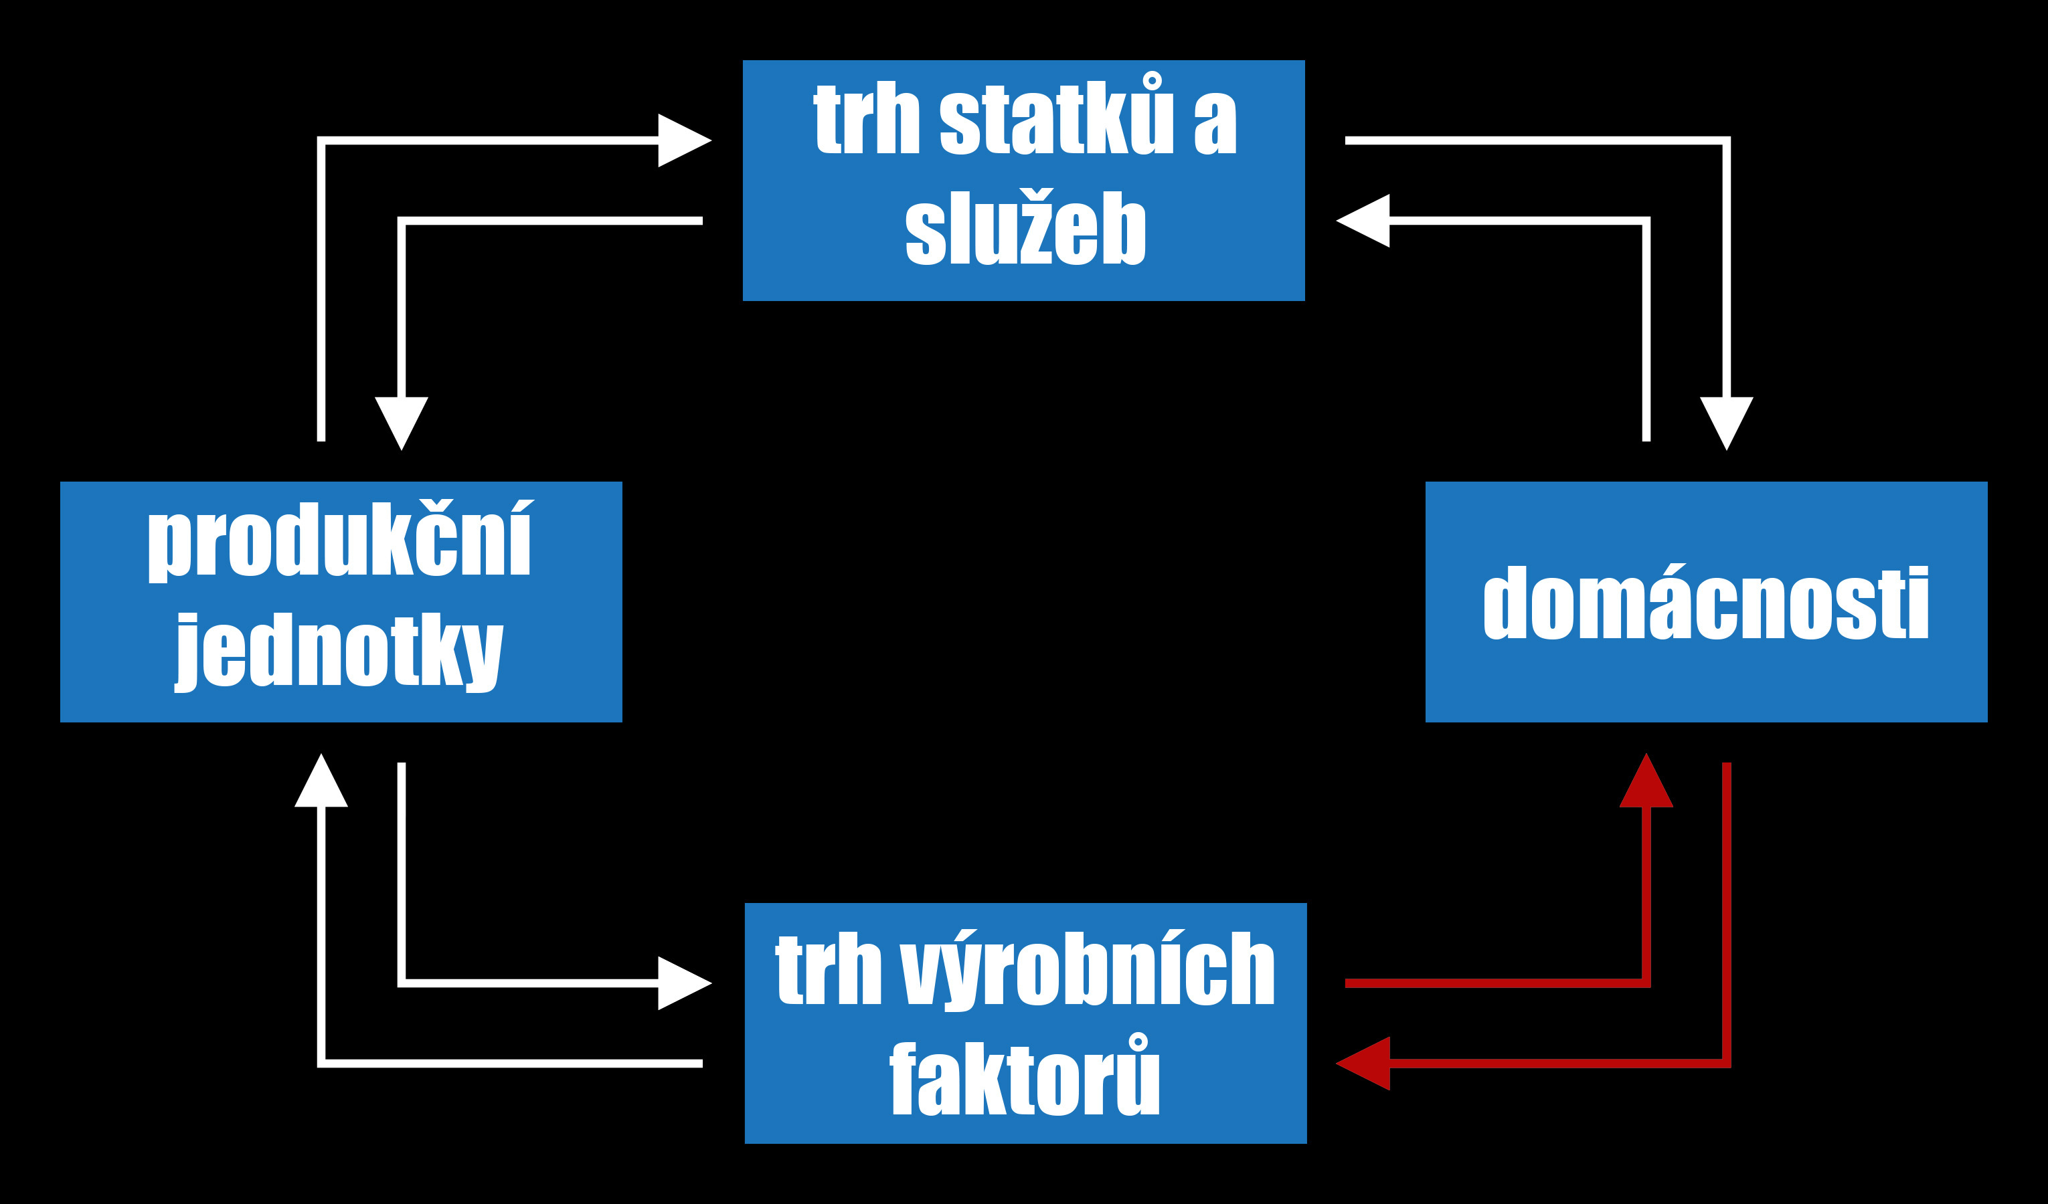

Slide 23
STRATEGIE ZVLÁDÁNÍ
přijmout pravidla hry – první svět vs. čtvrtý svět
omezení technologií – nejsou konzistentní s mravní normou
konec tržního hospodářství – není konzistentní s pokrokem
upravit pravidla hry – koláče (téměř) bez práce

Slide 24
HAPPYEND?
Příjem mimo rámec trhu (BI, záporná daň)
Delší školní docházka
Kratší pracovní doba – sdílené zaměstnání
Dřívější odchod do důchodu

Slide 25
